Slide 1
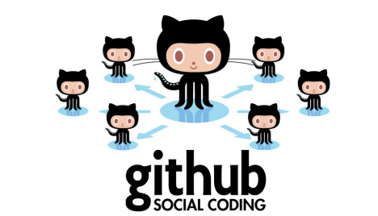
GitHub
SDMGroup
Maurício Humberto Vancine

Slide 2
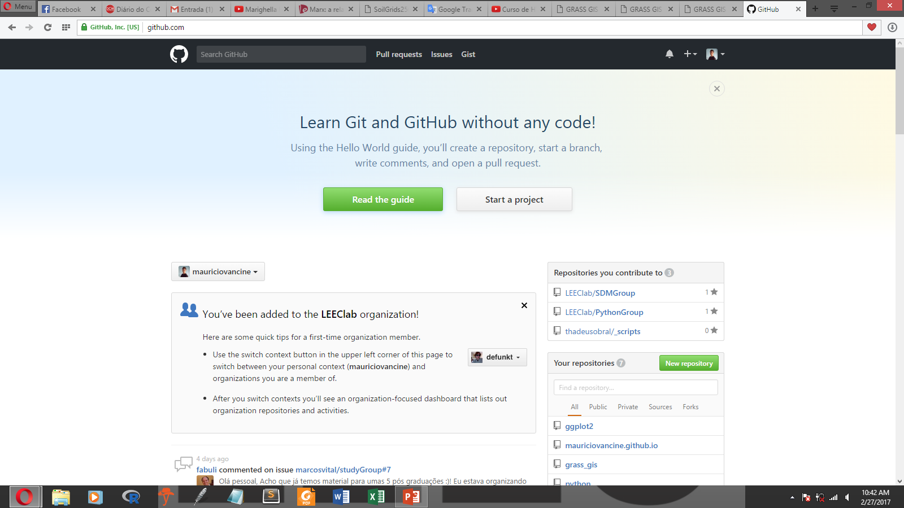

1. O que é?
Site para armazenar códigos e arquivos, além de realizar 3. Controle de Versão para múltiplos usuários
https://github.com

Slide 3
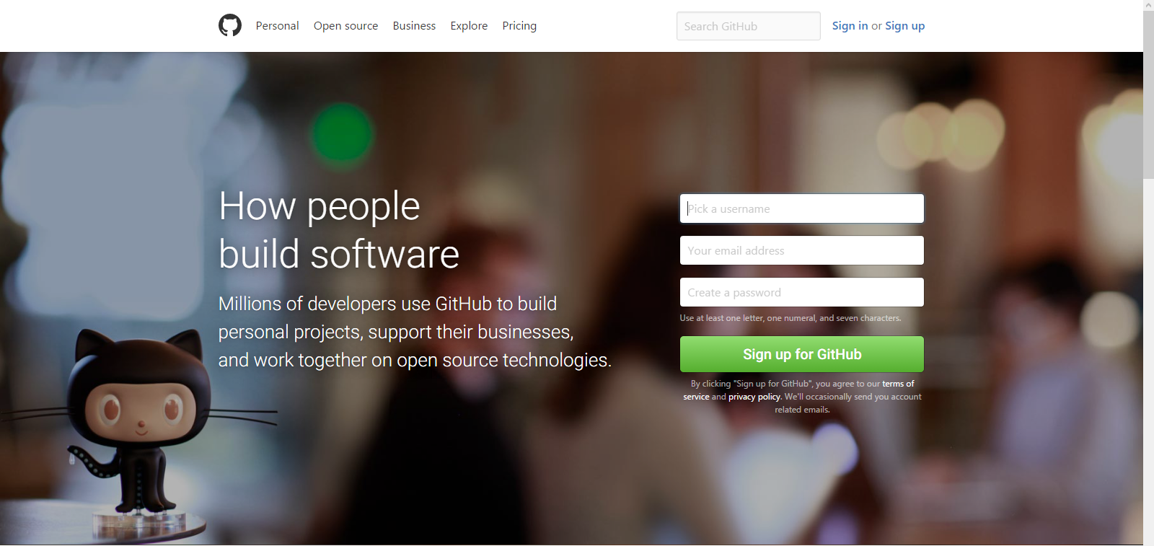
2. Como funciona?
1. Cria-se uma conta no site https://github.com

Slide 4
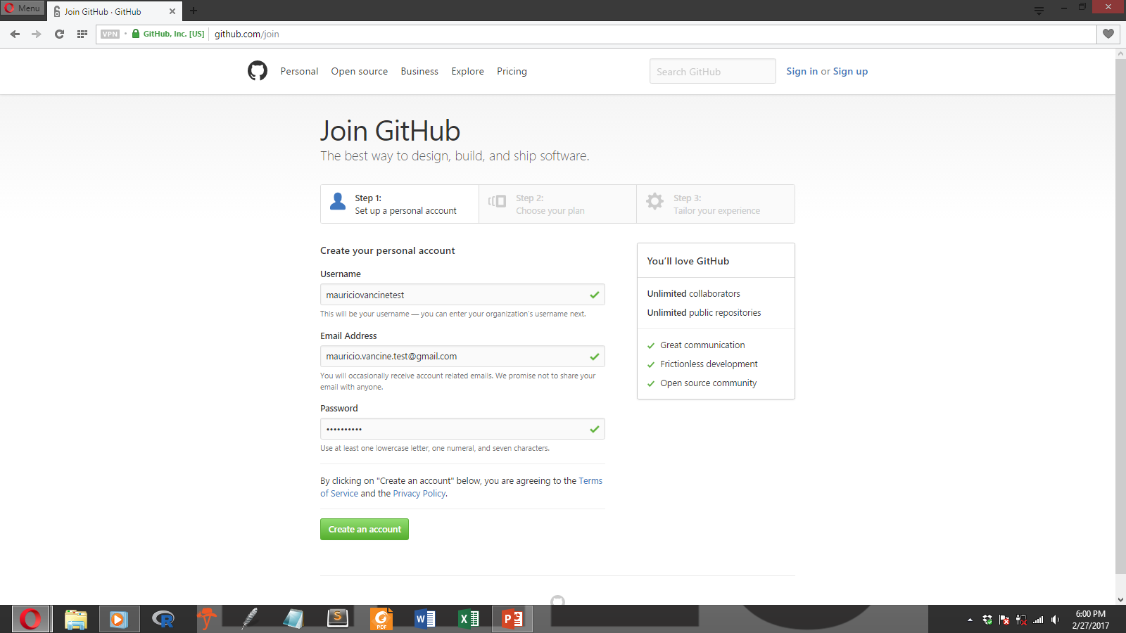
2. Como funciona?
1. Cria-se uma conta no site https://github.com

Slide 5
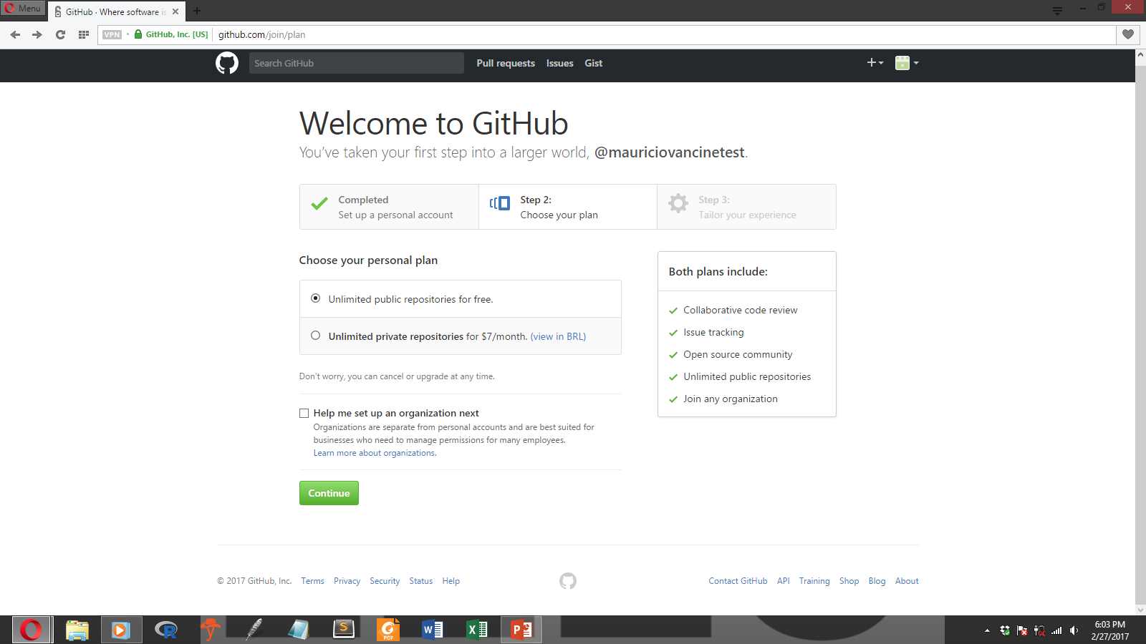
2. Como funciona?
1. Cria-se uma conta no site https://github.com

Slide 6
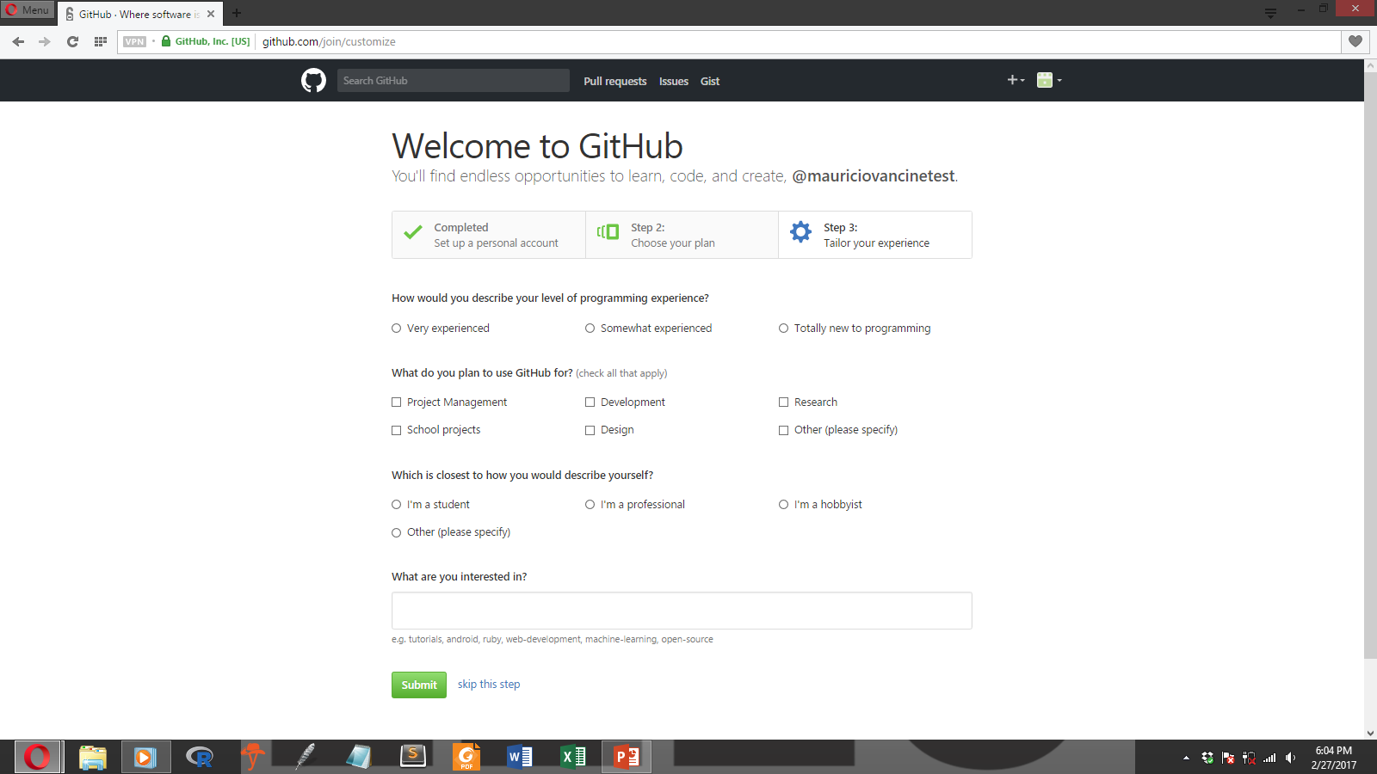
2. Como funciona?
1. Cria-se uma conta no site https://github.com

Slide 7
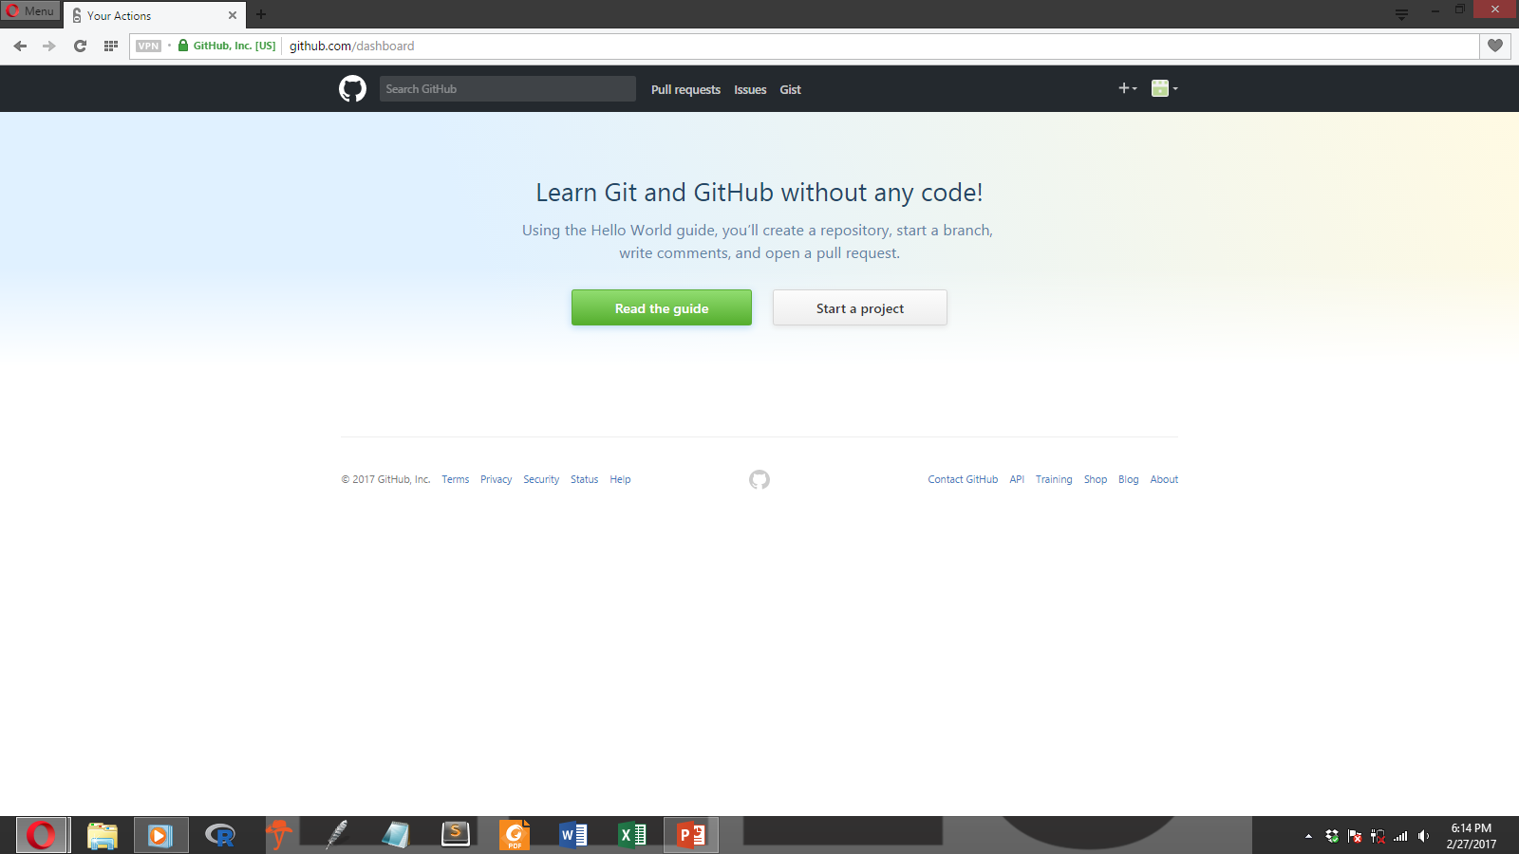
2. Como funciona?
1. Cria-se uma conta no site https://github.com
https://guides.github.com/activities/hello-world/

Slide 8
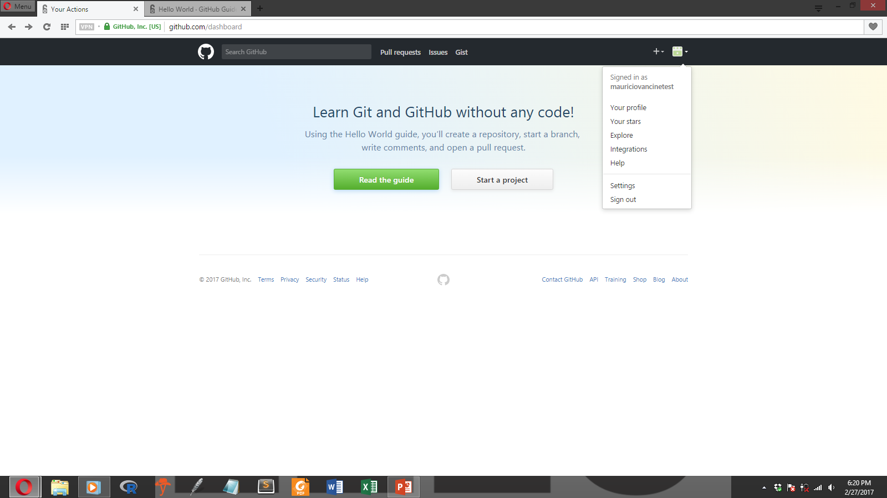
2. Como funciona?
1. Cria-se uma conta no site https://github.com

Slide 9

2. Como funciona?
1. Cria-se uma conta no site https://github.com

Slide 10
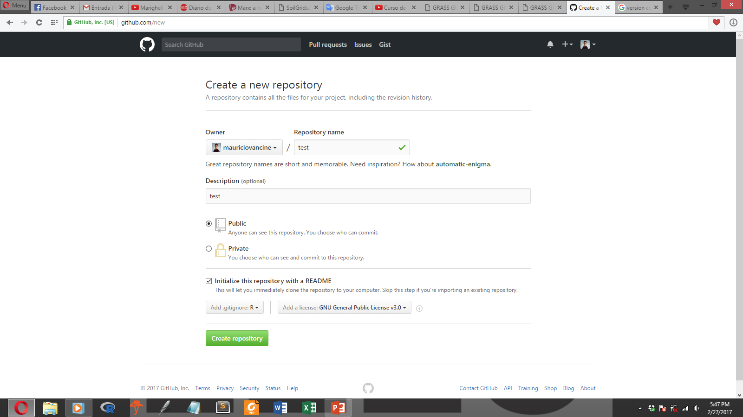
2. Como funciona?
2. Cria-se um Repositório

Slide 11
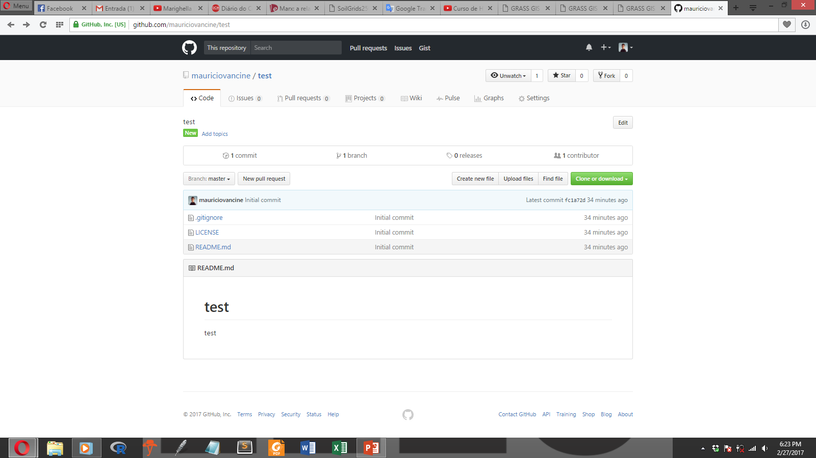
2. Como funciona?
2. Cria-se um Repositório

Slide 12
2. Como funciona?
3. Clona-se (Fork) um Repositório
http://blog.da2k.com.br/2015/02/04/git-e-github-do-clone-ao-pull-request/

Slide 13
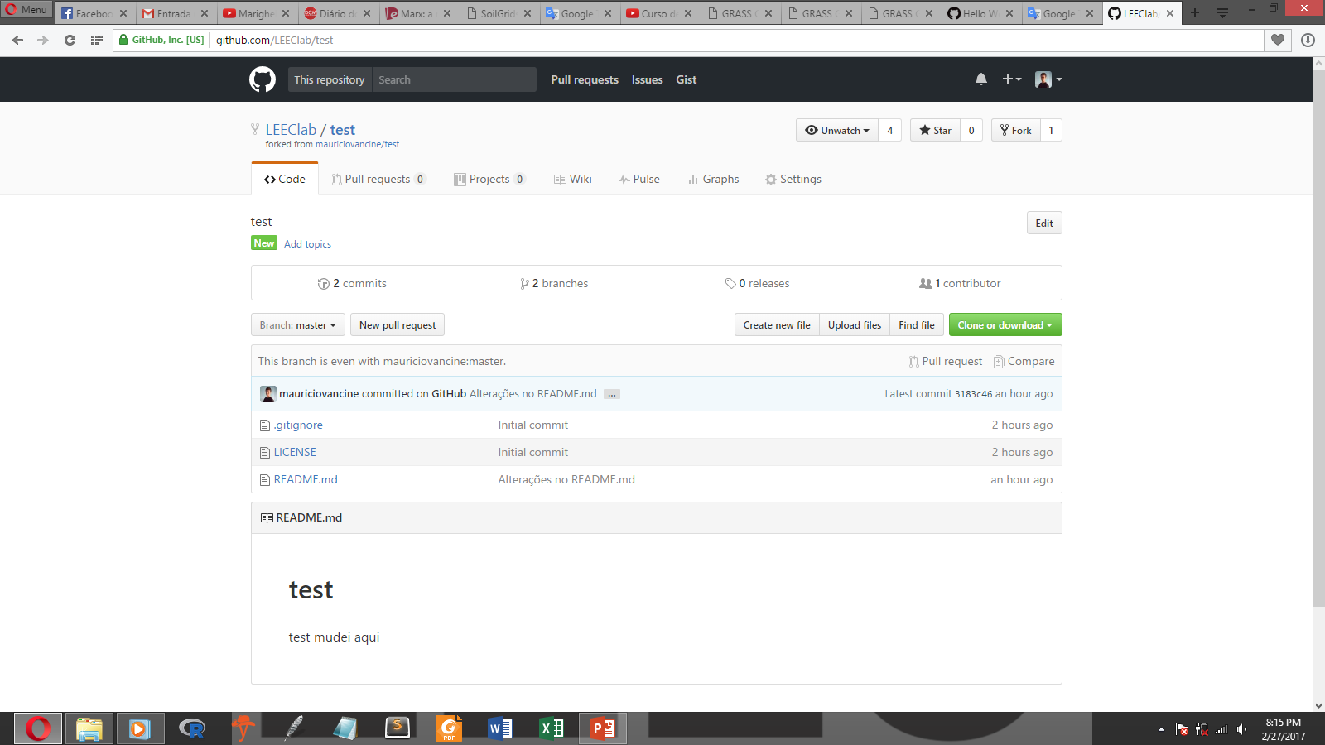
2. Como funciona?
3. Clona-se (Fork) um Repositório

Slide 14
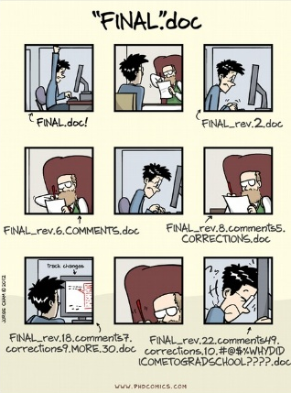
3. Controle de Versão
Quem nunca?

Slide 15
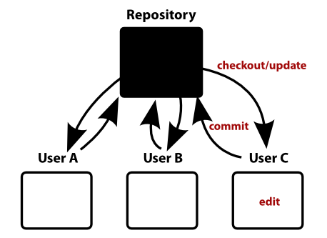
3. Controle de Versão
Quem nunca?

Slide 16
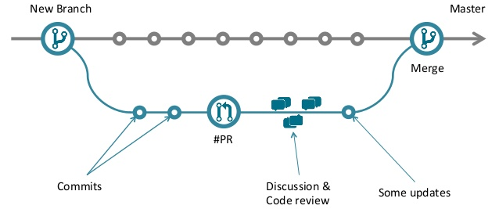
3. Controle de Versão
O Controle de Versão funciona com o Fork de um Repositório, criação de um ou vários Branchs, que fazem Commits (mudanças), que então são selecionados e integrados em um Pull Request, e então sofrem um Merge pelo Branch Master no projeto original.
https://guides.github.com/activities/hello-world/

Slide 17
4. Termos estranhos…
1. Repositório: local onde se armazena um projeto, com códigos, adiciona-se pessoas e onde se faz controle das versões. Pode ser criado ou Clonado (Fork)
https://guides.github.com/activities/hello-world/

Slide 18
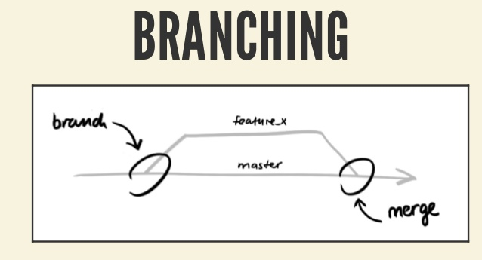
4. Termos estranhos…
2. Branch (ramificação): usuários que trabalham em diferentes versões de um repositório ao mesmo tempo.
https://guides.github.com/activities/hello-world/

Slide 19
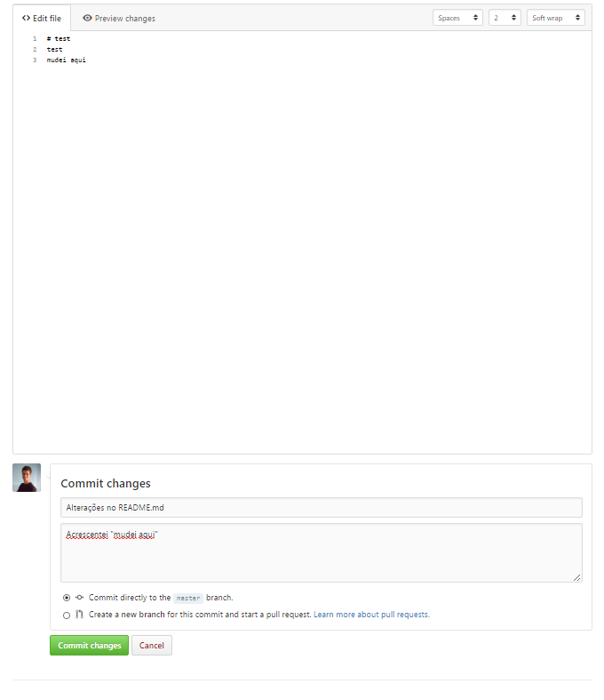
4. Termos estranhos…
3. Commit (confirmação): alterações e confirmações salvas.
https://guides.github.com/activities/hello-world/

Slide 20
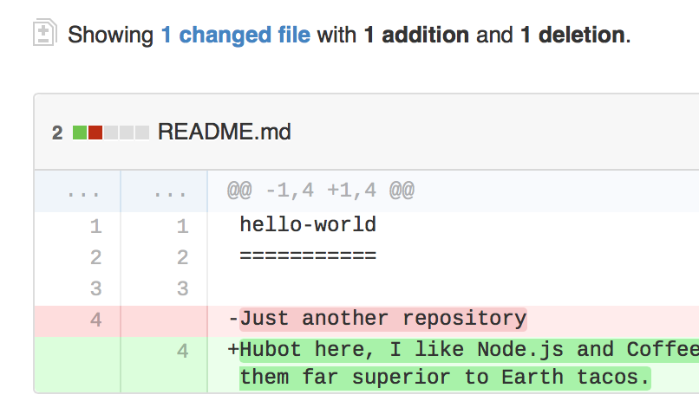
4. Termos estranhos…
4. Pull Request (pedir solicitação): propostas de alterações e solicitação de revisão da contribuição, para que o Branch Master mescle-as em seu ramo principal. As solicitações as mostram diferenças do conteúdo de ambos os ramos. As adições e subtrações são mostradas em verde e vermelho.
https://guides.github.com/activities/hello-world/

Slide 21
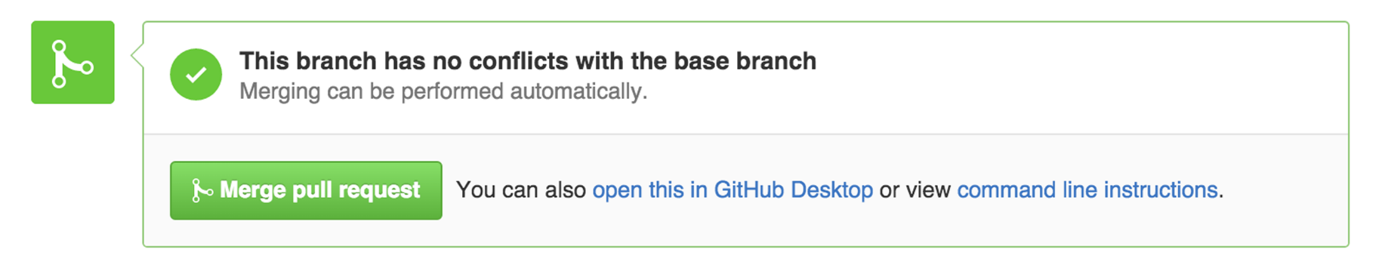
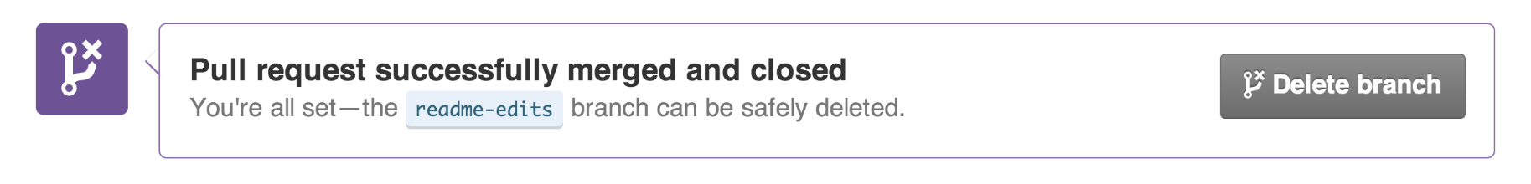
4. Termos estranhos…
5. Merge (juntar): nesta etapa final, é hora de juntar as alterações - mesclando o ramo de edições de leitura ao ramo principal
https://guides.github.com/activities/hello-world/

Slide 22


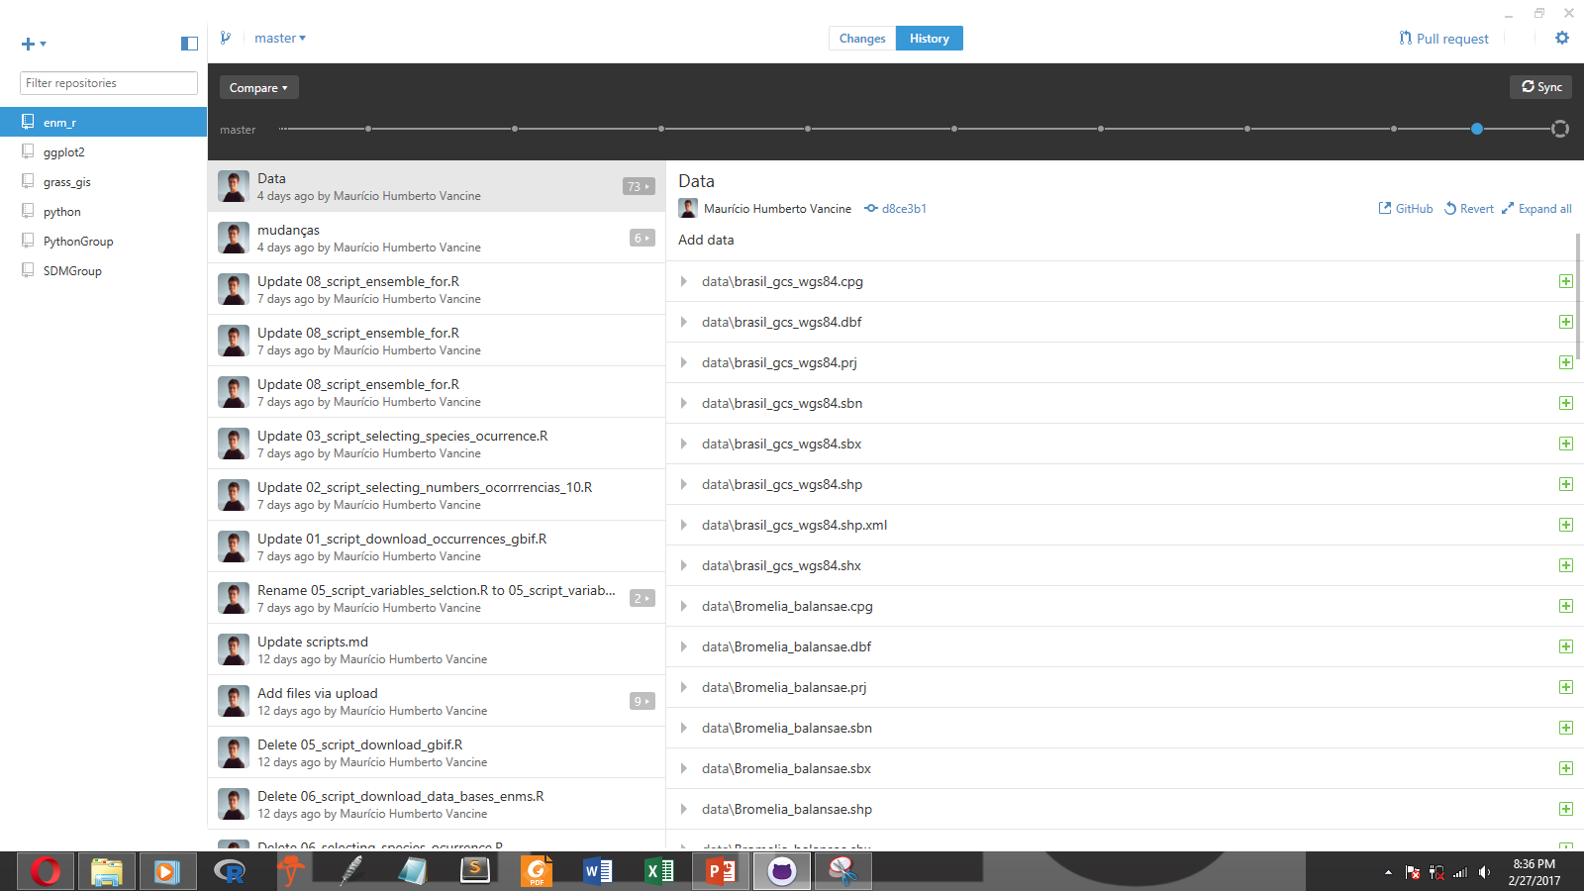
5. GitHub Desktop
https://desktop.github.com

Slide 23


Perguntas?

